Slide 1
La Aurora
¿Qué sentimiento te provoca? (alegría, ganas de bailar…?)
Haz una lista con los elementos o imágenes que te provocan ese sentimiento
Encuentra:
3 ideas o mensajes que transmite el poema
Una referencia religiosa
2 elementos que muestran la fisonomía de una ciudad vs. naturaleza

Slide 2
Federico García Vocab
 | 1 | 2 | 3 | 4 | 5
A | herradura | tinta | cera | plomo | calavera
B | jorobado | goma | cieno | paloma | podrido
C | escalera | esperanza | moneda | enjambre | taladrar
D | sombra | cintura | plata | cuchillo | manta
E | gentío | traje | llorar | pico | cordero
F | alma | gemir | rama | amarga | sonámbulo
¿Qué palabras no recuerdas? Anótalas y tu compañero las explicará en español

Slide 3
Fedebingo
 | 1 | 2 | 3 | 4 | 5
A | horse shoe | ink | wax | lead | skull
B | hunchback | rubber | mud/slime | dove | rotten
C | stair | hope | coin | swarm | to drill
D | shade/ow | waist | silver | knife | blnaket
E | crowd | suit | to cry | beak | lamb
F | soul | moan | branch | bitter | sleepwalker

Slide 4
Lorquiz
Nombra tres ciudades donde vivió Lorca.
La religión tiene una vertiente tanto positiva como negativa en los poemas de Lorca. Explica esta dualidad.
¿Lorca conoció a dos artistas muy innovadores que le influenciaron. Cómo se llamaban?
Nombra tres símbolos positivos que usa en sus poemas.
Nombra tres símbolos negativos que usa en sus poemas
Lorca es más conocido por otra faceta artística que por sus poemas …¿cuál crees que es? Teatro, novela, pintura o cine
¿Cómo murió el artista?

Slide 5
El Romance la Guardia Civil Española
1. What is a “romance”, apart from a romance? Research!
2. Now that you know… why is the title ironical?
3. Lorca usually draws from a real ‘something’ to create his images – what do you think these were based on...?
manchas de tinta y de cera
de plomo las calaveras
el alma de charol >a soul made of patent leather >policeman’s shoes*
vienen por la carretera (a caballo), jorobados y nocturnos
ordenan silencios de goma oscura
ocultan en la cabeza una vaga astronomía de pistolas inconcretas
4. What is the “quest”? – “vienen por la carretera”, “pasan si quieren pasar”
As a literary genre, romance is a style of verse narrative that portrays fantastic stories about marvel-filled adventures, often of a knight errant portrayed as having heroic qualities, who goes on a quest

Slide 6
Romance Sonámbulo
Si esto es una historia de amor, ¿quienes son los amantes?
El poema tiene algunas partes con unas líneas como éstas: “--” delante de algunos versos - ¿qué marcan?
Hay tres bloques de diálogo. Uno se refiere a algo, otro se refiere a los hechos del poema y otro se refiere al poema Y a algo más. Mi pregunta es: ¿cuál es cual?
¿Ha sido atacado el narrador, según las líneas de diálogo que se refieren al poema?
Hay dos descripciones de la niña ¿Cuál es más actual?
¿Por qué hay dos descripciones diferentes de la niña? ¿Por qué una segunda descripción?
¿Cuál es la causa de su estado?

Slide 7
Romance Sonámbulo
¿Puedes reconstruir la historia, según lo que hay en el poema?
¿Por qué ama el narrador el verde?
¿Por qué incluiría Lorca los diálogos de los gitanos que comercian?

Slide 8
Grito hacia Roma
Traduce el poema
El poema es, en realidad, sólo dos frases. Marca (highlight) los verbos principales de cada frase en tu traducción
¿Qué frase es un hecho (statement) y qué una orden?
¿Cuál es el tema del poema, en tu opinión?
medicina, los pájaros, los teléfonos móviles, las playas nudistas, … ??
5. Separa las partes subrayadas del poema en símbolos positivos o negativos dentro del poema
6. ¿Qué relación hay entre los elementos positivos?
7. ¿Qué relación hay entre los elementos negativos?
8. ¿Qué significan/representan las partes subrayadas?
9. ¿Cuántos hombres diferentes se mencionan en el poema?
¿Quiénes son estos hombres?
“el hombre que desprecia la paloma”
“el hombre vestido de blanco”

Slide 9
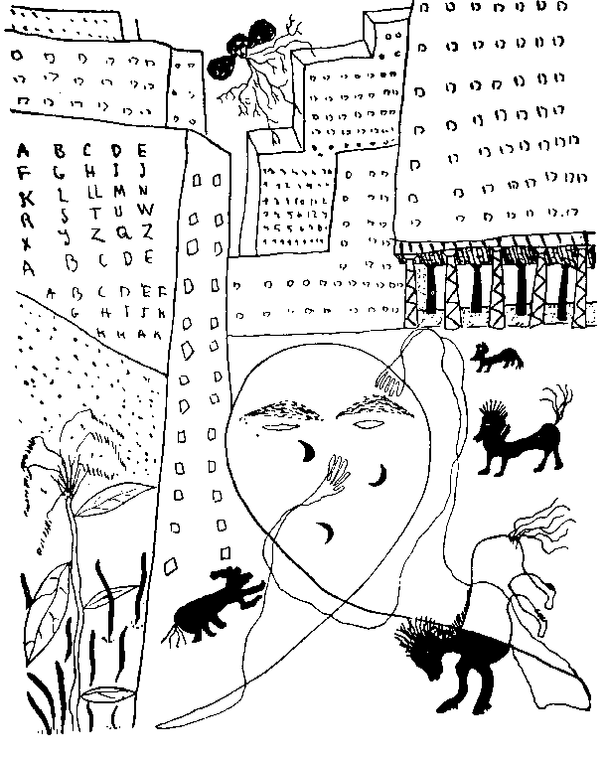
El Rey de Harlem
Haz una lista de elementos relacionados con naturaleza o ciudad.
¿Cuál es el mensaje que
Lorca envía al lector?
Nota:
You are working on an extract. The full poem tells an epic story which is well worth a read. It can be easily found online.
The text on your worksheet could be deemed the “chorus” of the poem.
This is one of Lorca’s most violent and visceral poems. You can hear a fantastic reading by Agustín Jiménez (Spanish voice actor) here https://www.youtube.com/watch?v=AL90L7s3cKI
It gives me goose bumps when I hear-read it!

